Slide 1
MẬT MÃ HỌC
3.1 .NHỮNG KHÁI NIỆM CƠ BẢN
Mật mã học bao gồm hai lĩnh vực : mã hóa (cryptography) và thám mã (cryptanalysis codebreaking) trong đó:
Mã hóa: nghiên cứu các thuật toán và phương thức để đảm bảo tính bí mật và xác thực của thông tin gồm các hệ mật ma, các hàm băm, các hệ chữ ký điện số, các cơ chế phân phối, quản lý khóa và các giao thức mật mã.
Thám mã: Nghiên cứu các phương pháp phá mã hoặc tạo mã giả gồm các phương pháp thám mã , các phương pháp giả mạo chư ký, các phương pháp tấn công.

Slide 2
3.1.1. Định nghĩa mật mã
Mã hóa (cryptography) là một ngành khoa học của các phương pháp truyền tin bảo mật. Trong tiếng Hy Lạp, “Crypto” (krypte) có nghĩa là che dấu hay đảo lộn, còn “Graphy” (graﬁk) có nghĩa là từ.
Văn bản gốc có thể hiểu được hay bản rõ (P-Plaintext)
Văn bản ở dạng bí mật không thể hiểu được thì được gọi là bản mã (C-Ciphertext).
Có 2 phương thức mã hoá cơ bản: thay thế và chuyển vị

Slide 3
3.1.2. Hệ mật mã
Một hệ mã mật là bộ 5 (P, C, K, E, D) thoả các điều kiện
1). P là không gian rõ: tập hữu hạn các bản rõ có thể có.
2). C là không gian mã: tập hữu hạn các bản mã có thể có.
3). K là kkhông gian khoá: tập hữu hạn các khoá có thể có.
4). Đối với mỗi k є K, có một quy tắc mã hoá ek є E và một quy tắc giải mã tương ứng dk є D.
5).Với mỗi ek: P →C và dk: C →P là những hàm mà dk(ek(x)) = x cho mọi bản rõ x є P. Hàm giải mã dk() chính là ánh xạ ngược của hàm mã hóa ek

Slide 4
Tính chất 4 ,5 là tính chất quan trọng nhất của mã hoá. Nếu mã hoá bằng ek và bản mã nhận được sau đó được giải mã bằng hàm dk() thì kết quả nhận được phải là bản rõ ban đầu x , hàm ek(x) phải là một đơn ánh, nếu không thì ta sẽ không giải mã được. Vì nếu tồn tại (x1 ,x2) : y = ek(x1) = ek(x2) à Bản mã Y không tồn tại.
Trong một hệ mật bất kỳ ta luôn có |C| ≥ |P| vì mỗi quy tắc mã hoá là một đơn ánh. Khi |C| = |P| thì mỗi hàm mã hoá là một hoán vị.

Slide 5
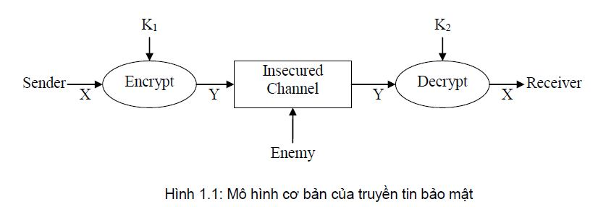
3.1.3. Mô hình truyền tin cơ bản của mật mã học và luật Kirchoff

Slide 6
3.2.Phân loại các thuật toán mật mã
Các thuật toán mã hóa khóa bí mật ( hệ mã mật khóa bí mật hay khóa đối xứng SKC (Symmetric Key Cryptosytems), ví dụ : Caesar, DES, AES …
Các thuật toán mã hóa khóa công khai (các hệ mã khóa công khai PKC )(Public Key Cryptosystems). Còn gọi là các hệ mã khóa bất đối xứng (Asymmetric Key Cryptosytems). Khóa sử dụng cho các thuật toán này là 2 khóa : Public Key và Private key
Các thuật toán tạo chữ ký số (Digital Signature Algorithms) : RSA, ElGammma…
Các hàm băm (Hash functions).

Slide 7
Phân loại theo cách sử lý Input/Ouput
Các thuật toán mã hóa khối (chẳng hạn như DES, AES …) xử lý bản rõ được chia thành các khối có độ dài giống nhau Mi .
Các thuật toán mã hóa dòng (RC4 …) coi bản rõ là một luồng bit, byte liên tục.

Slide 8
3.3. Ứng dụng của mật mã học
Bảo mật (Confidentiality) truyền thông hoặc giao dịch hoặc các thông điệp trên một hệ thống máy tinh (các ﬁle, các dữ liệu trong một cơ sở dữ liệu …).
Xác thực (Authentication): đảm bảo nguồn gốc của một thông điệp, người dùng.
Toàn vẹn (Integrity): đảm bảo dữ liệu không bị thay đổi bất hợp pháp trên mạng truyền thông cũng như khi lưu trữ.
Dịch vụ không thể chối từ (Non-Repudiation):Không thể phủ nhận việc tham gia vào một giao dịch hợp lệ.
Ngoài ra còn các dịch vụ quan trọng khác như chữ ký điện tử, dịch vụ chứng thực danh tinh (CA)

Slide 9
CÁC HỆ MẬT MÃ ĐỐI XỨNG
Khái niệm mật mã đối xứng
Yêu cầu hai bên sử dụng một khoá mật mã duy nhất ( Tính đối xứng).
Số lượng khoá¸tăng lên tỷ lệ với số người dùng

Slide 10
Vấn đề sử dụng khóa

Slide 11
4.1 .Các hệ mật cổ điển 4.1.1. Hệ mã hoá thay thế (substitution cipher)
Có 4 kỹ thuật thay thế sau đây:
1. Thay thế đơn (A simple substitution cipher): một ký tự của bản rõ được thay bằng một ký tự tương ứng trong bản mã. Một ánh xạ 1-1 từ bản rõ tới bản mã .
2. Thay thế đồng âm (A homophonic substitution cipher): giống như thay thế đơn, song một ký tự của bản rõ có thể ánh xạ tới một trong số nhiều ký tự của bản mã: sơ đồ ánh xạ 1-n (one-to-many).
3. Thay thế đa mẫu tự (A polyalphbetic substitution cipher): dùng nhiều thuật toán mã hoá thay thế đơn. Ánh xạ 1-1 nhưng có thể thay đổi nhiều lần trong phạm vi một thông điệp
4. Thay thế đa ký tự (A polygram substitution cipher): là thuật toán trong đó các khối ký tự đựợc mã hoá theo nhóm. Đây là thuật toán tổng quát nhất, cho phép thay thế các nhóm ký tự của văn bản gốc. Ví dụ, “ABA” có thể tương ứng với “RTQ”, “ABB” có thể tương ứng với “SLL”, v.v

Slide 12
4.1.1.1. Hệ mã Caesar : Là một hệ mã đơn , làm việc trên trường modulo 26 của bảng chữ cái Latin (A-Z)
Mã hóa: EK(i) = (i + k) mod N.
Giải mã: DK(i) = (i – k) mod N.

Slide 13
Ví dụ: với k=3

Slide 14
4.1.1.2. Hệ mã Vigenere (1523-1596)

Slide 16


Slide 17
Luyện tập
Bài 1: Sử dụng Hệ mã Caesar thực hiện mã hóa:
P=“MAT DI MOT TRUONG TRUNG CAP TOT THI XUAT HIEN MOT TRUONG CAO DANG TOI”
K= 4
C=?
Bài 2: Sử dụng hệ mã Vigenere thực hiện mã hóa:
P=“THANG SAU SE TIEN HANH CHIEN DICH DIEN BIEN PHU”
K=“VNGIAP”
C= ?

